Slide 1
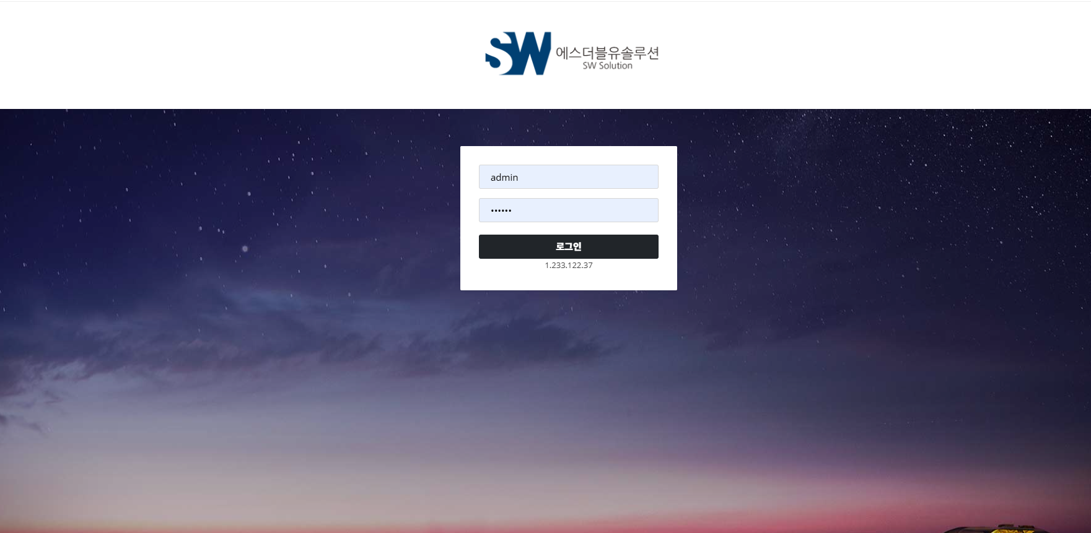
LMS 카테고리 설명서
admin.도메인
ID: admin
PW: sw1111

Slide 2


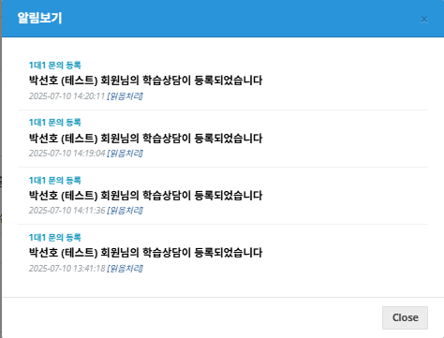

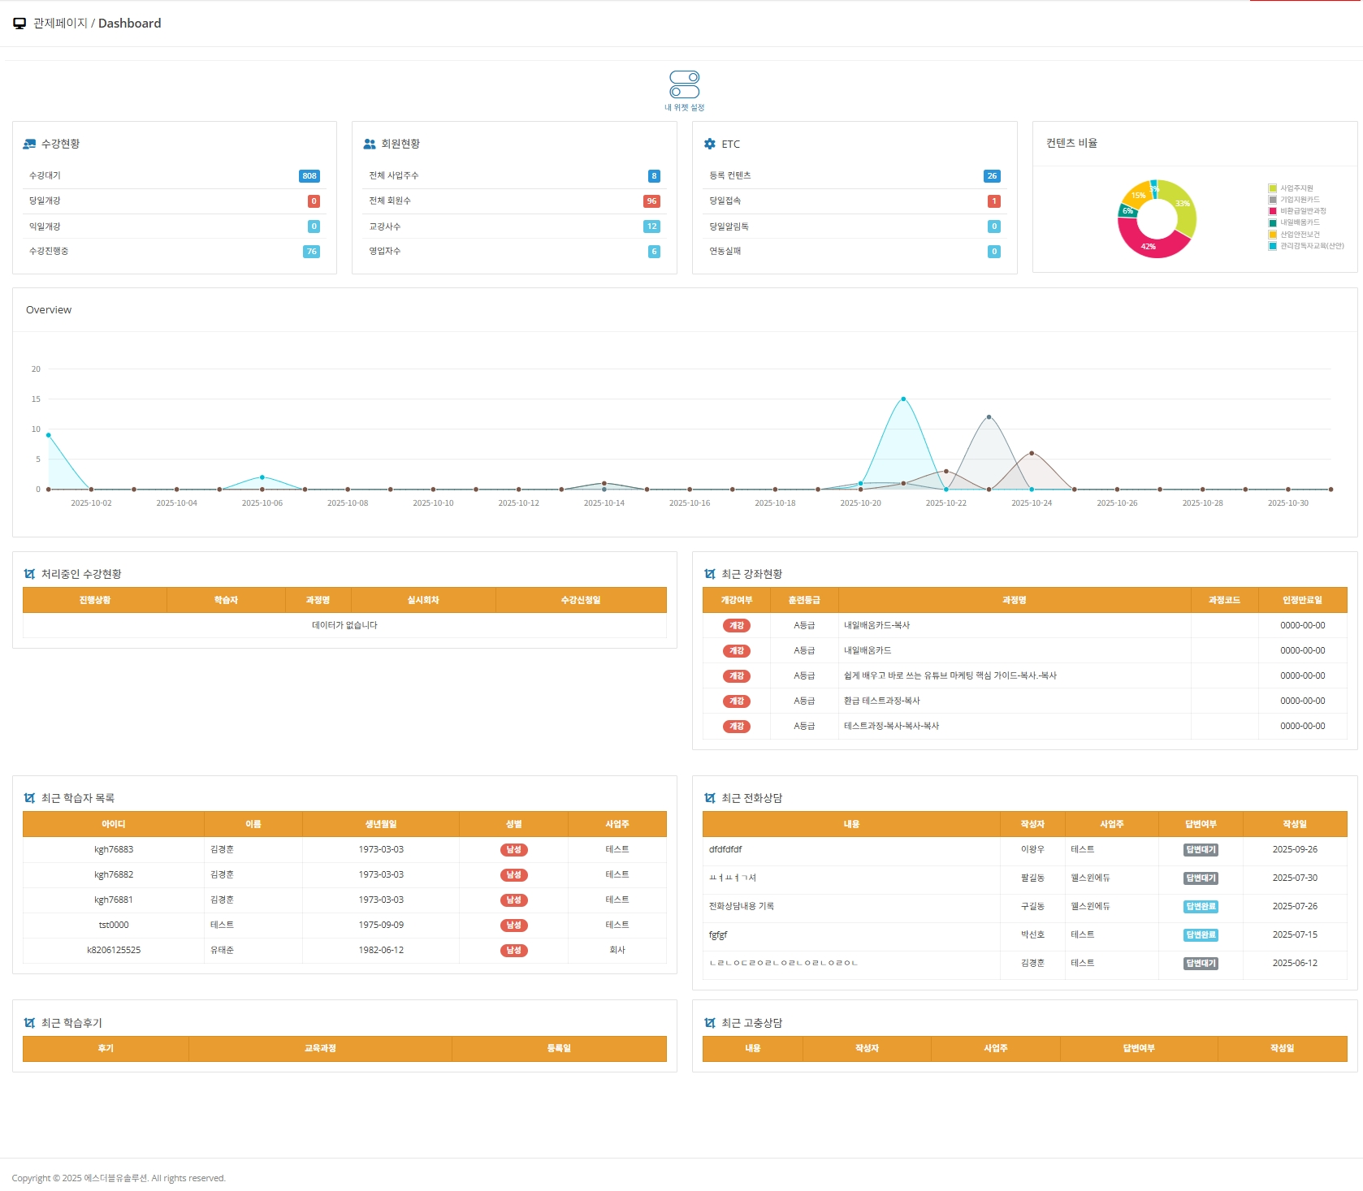
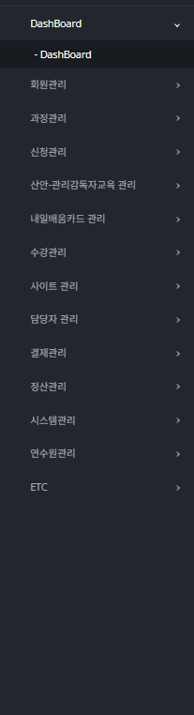
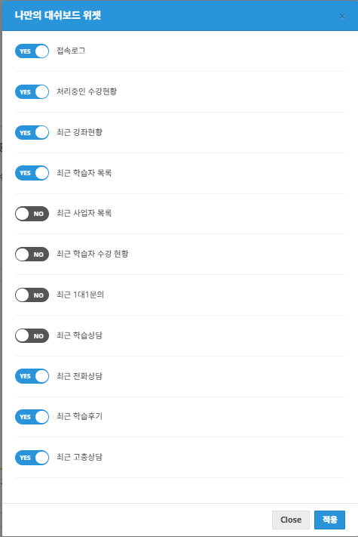
1.나의 즐거 찾기
- 카테고리별 담당자의 즐겨 잧는 화면을 설정 기억하여 업무 효율을 높일 수 있습니다.
2. 알람설정
- 학습자의 문의사항에 대한 빠른 피드백을 줄 수 있습니다.
3. 내 위젯 설정
- 담당자의 업무에 맞는 설정으로 원페이지 설정 가능합니다.

Slide 3
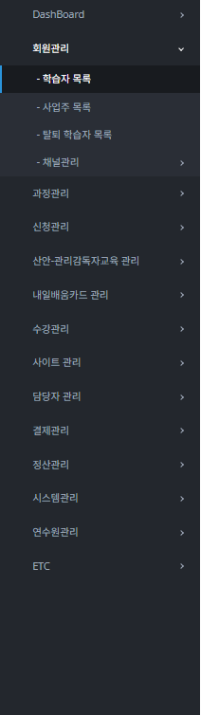
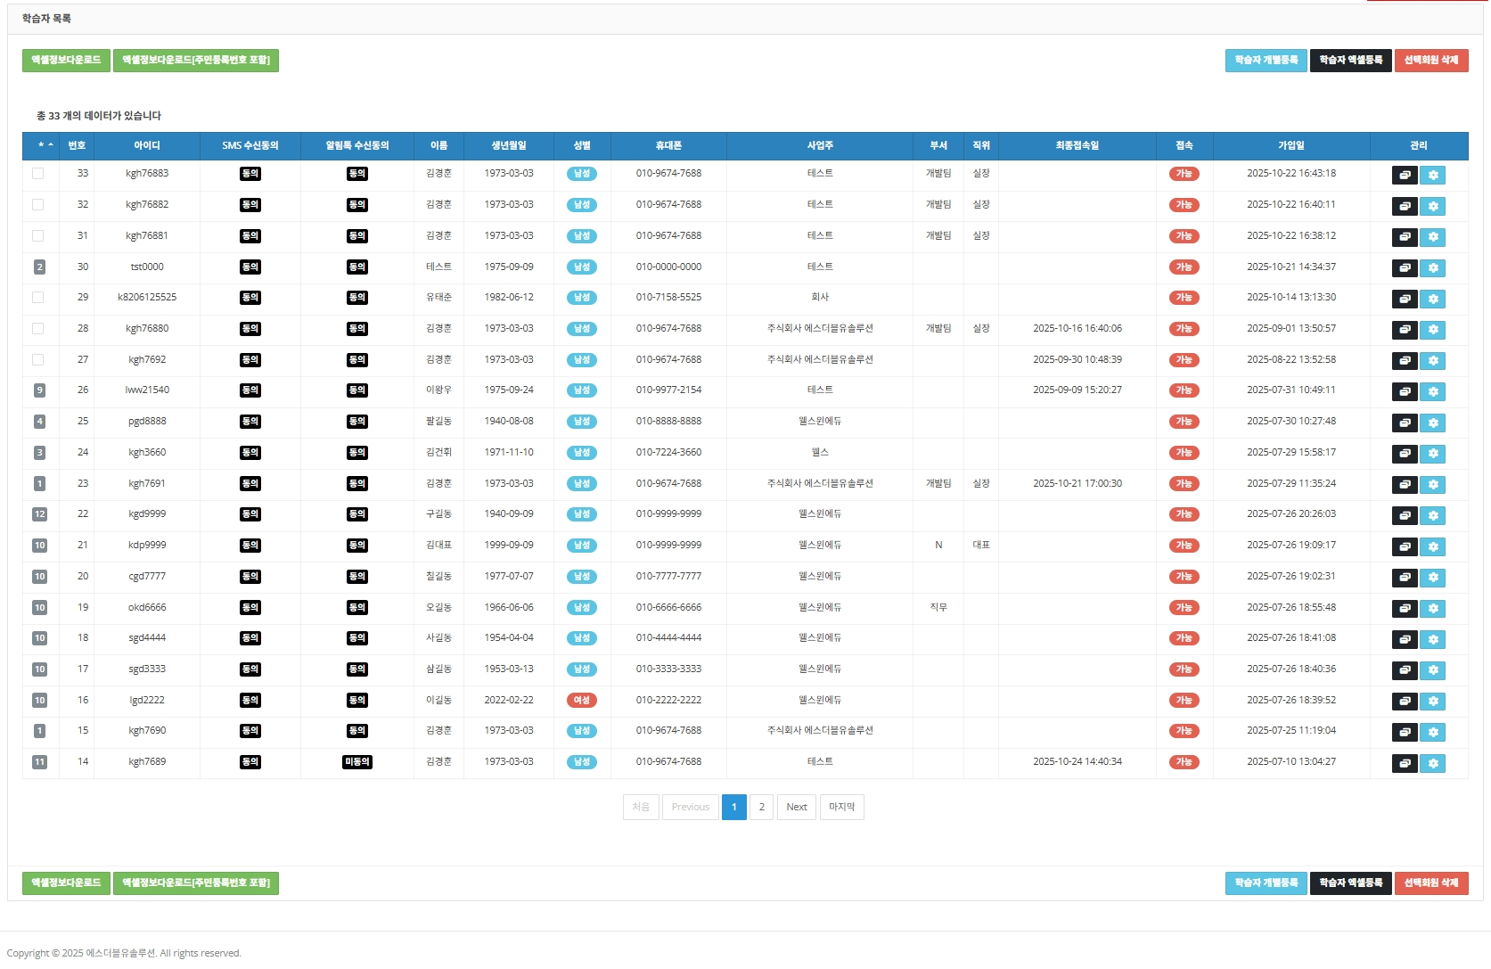
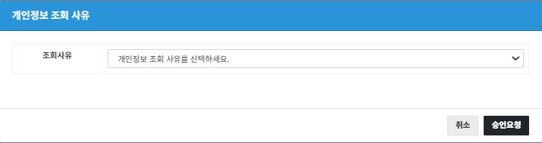
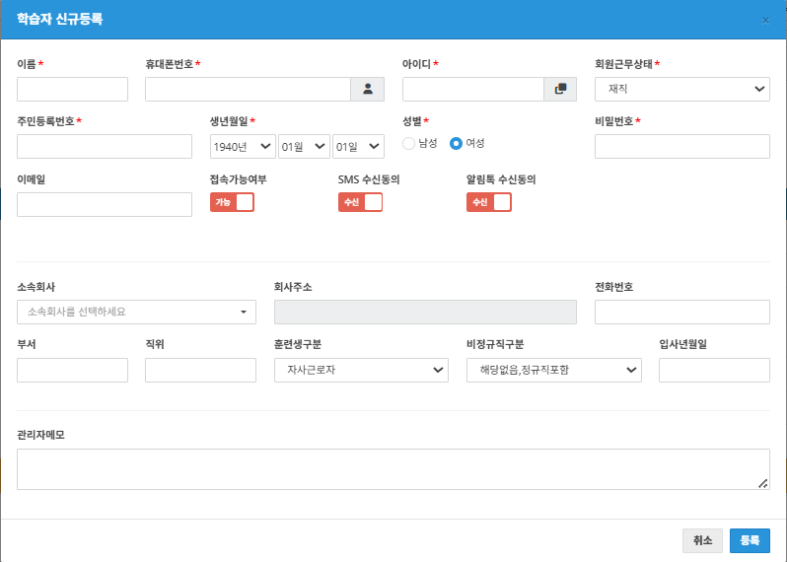
1.엑셀정보다운로드, 엑셀정보다운로드[주민번호 포함]
- 회원정보 엑셀 다운로드시 다운로드 사유를 체크하여 “권한자” 승인 후 1회 다운로드 가능
- 시스템관리 > 개인정보 열람로그 승인 가능
2. 학습자신규등록
- 이름, 휴대폰번호 입력후 . 아이디 자동생성 됩니다.
- 아이디 입력 후 중복체크 확인 됩니다.
- 사업주 등록 완료 후 소속회사를 입력하면 하위 정보는 자동 입력됩니다.

Slide 4
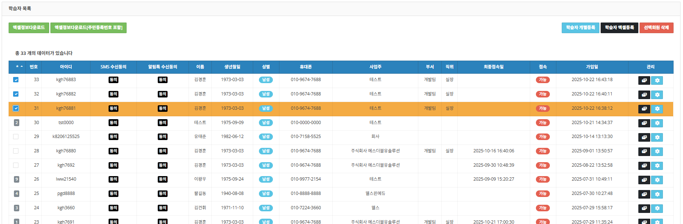
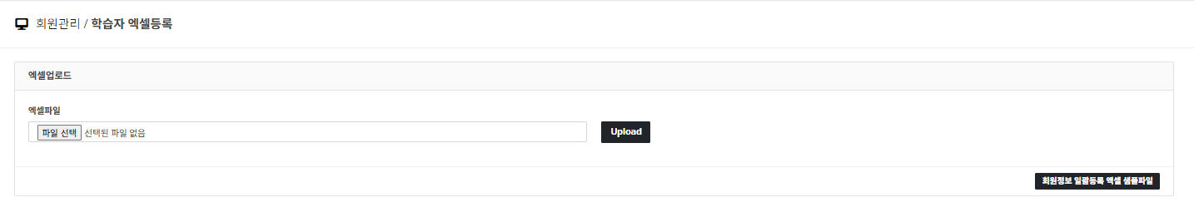
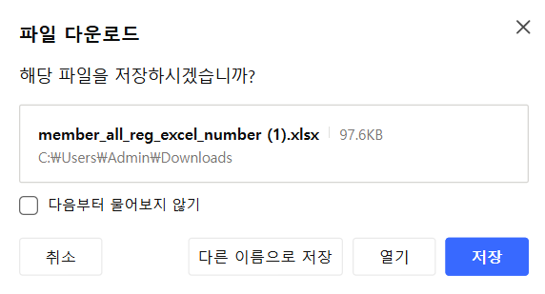
1.학습자 엑셀등록
- 해당파일 형식에 맞추어 정보 입력 후 업로드 해주세요.
* 회원등록전 사업주를 미리 등록해 주세요.
1.왼쪽 숫자는 회원에게 입과된 과정의 수 입니다..
2. 클릭이 가능한 회원은 삭제가 가능합니다.
* 입과가 되어 있는 회원은 삭제가 불가 합니다.

Slide 5
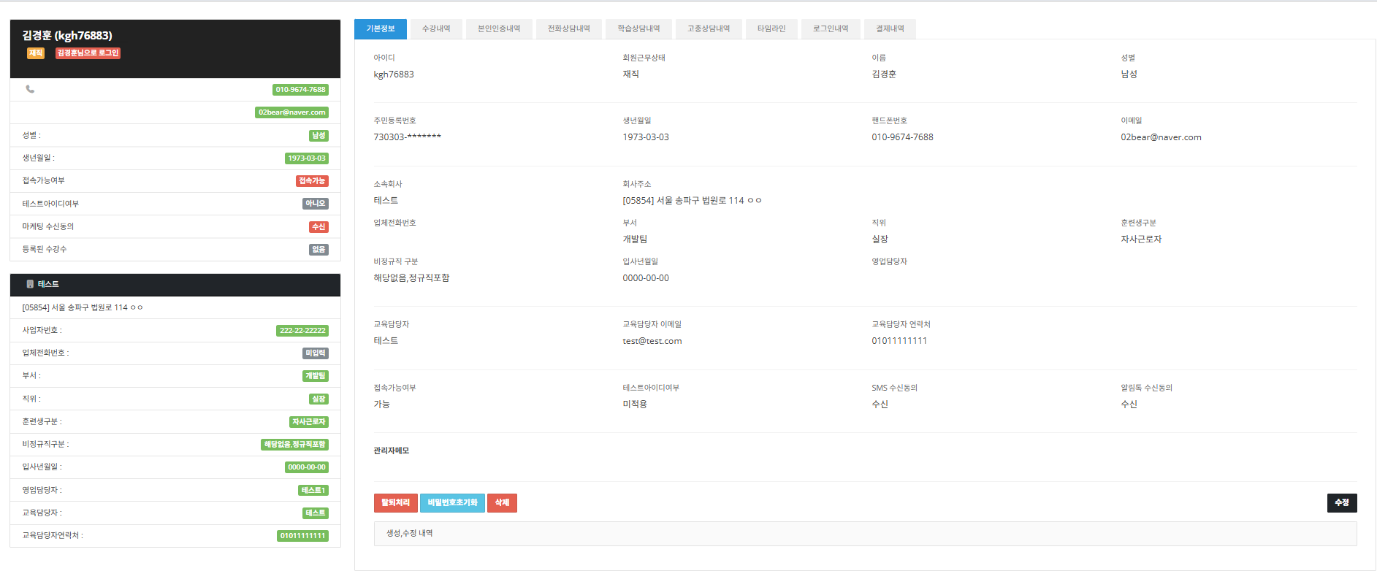
1. 관리 필터의 파일 “아이콘 > 정보관리”, “톱니바퀴 > 정보수정”
2. 회원의 탈퇴처리 요구시 해당 페이지에서 탈퇴 처리 할 수 있습니다.(DB에서 삭제는 안됨)
3. 회원 비밀번호 초기화를 진행 할 수 있습니다. (시스템관리>기본설정>비밀번호 초기화)

Slide 6
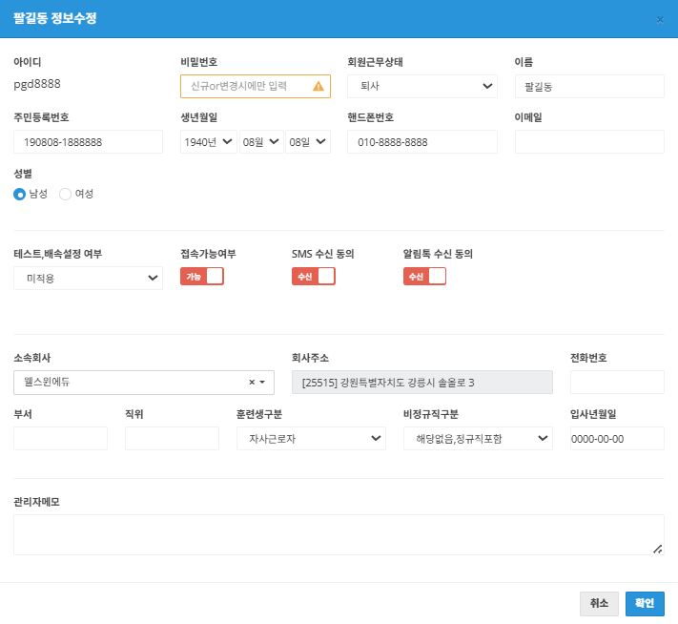
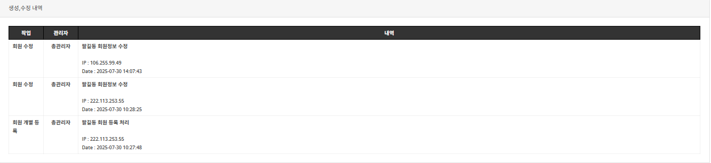
1. “회원상세정보”를 확인 및 수정 할 수 있습니다.
2. 회원의 “타임라인”을 확인 할 수 있습니다.
3. 탭별 정보를 확인 할 수 있습니다.
4. 어드민 수정상세 내역을 확인 할 수 있습니다

Slide 7
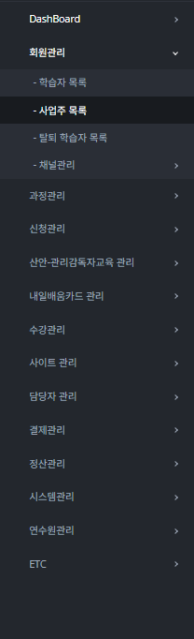
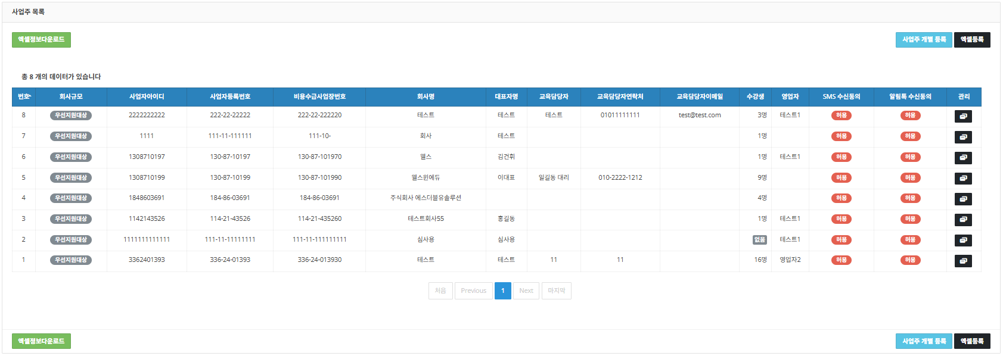
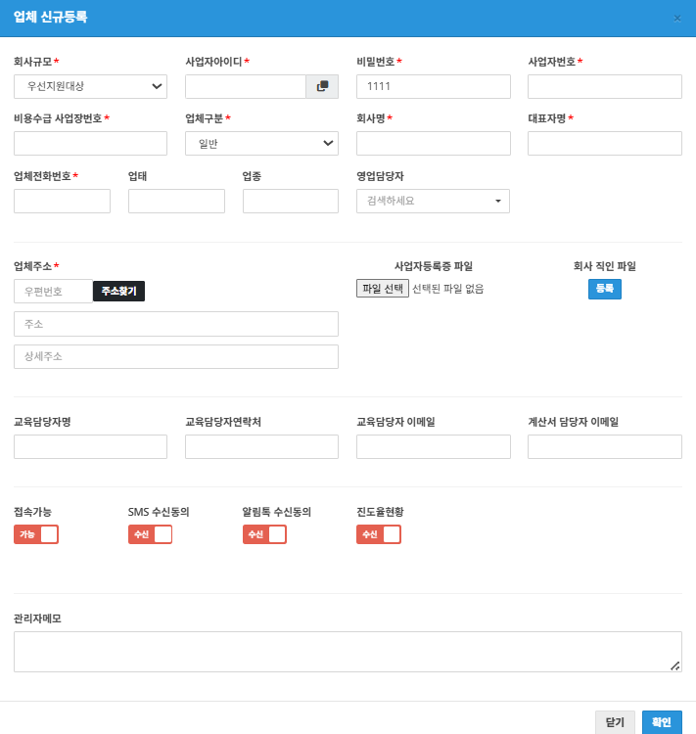

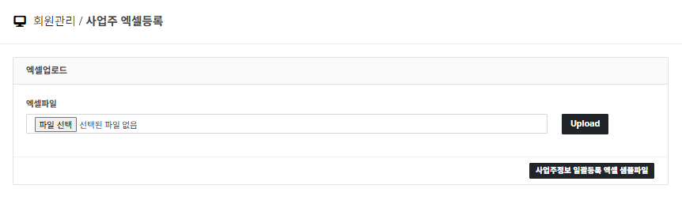
1.사업주 엑셀등록
- 해당파일 형식에 맞추어 정보 입력 후 업로드 해주세요.
1.사업주 등록 : 엑셀정보다운로드
- 사업주정보 엑셀 다운로드시 다운로드 사유를 체크하여 “권한자” 승인 후 1회 다운로드 가능
- 시스템관리 > 개인정보 열람로그 승인 가능
2. 업체 신규등록시 정보를 입력해 주세요.
- 문자발송 및 알림톡의 권한 순위는 사업주 1순위 회원 2순위 입니다.
3. 사업주 어드민: company.iswsol.com ID: 1111 PW: sw1111

Slide 8
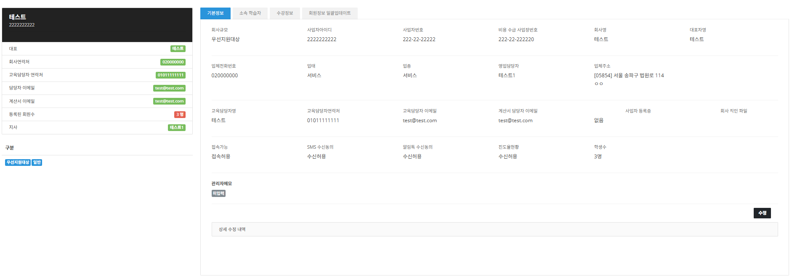
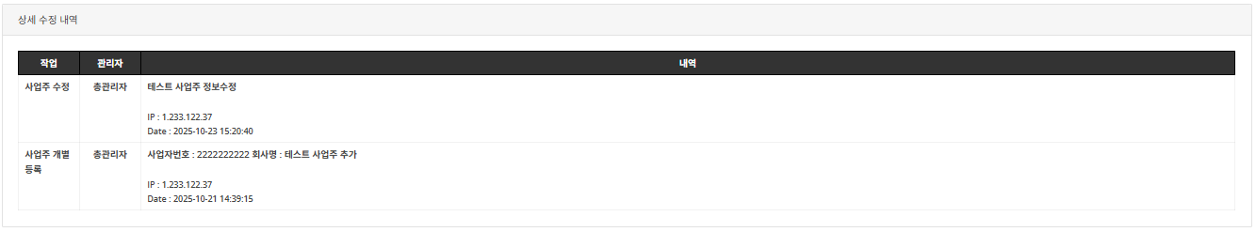
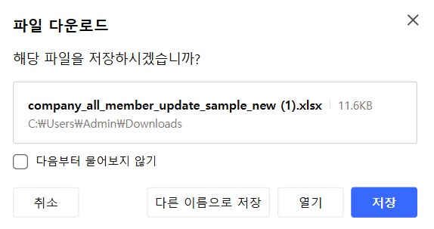
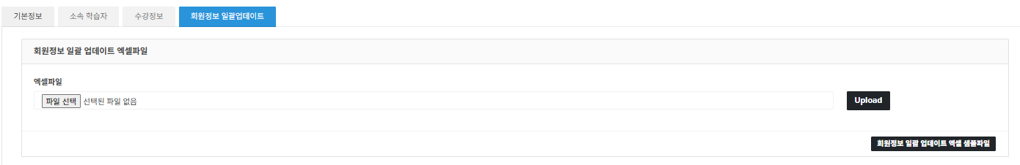
1.사업주 상세정보
- 소속학습자, 수강정보를 확인 할 수 있습니다.
2. 상세 수정내역.
- 사업주의 수정 “타임라인”을 확인할 수 있습니다.
2. 회원정보 일괄업데이트.
- 이미 등록된 회원 목록의 수정된 회원 정보를 표기해 줍니다.
- 신규회원, 퇴사자회원 표기

Slide 9
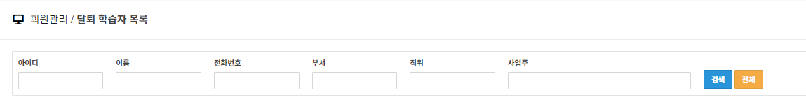
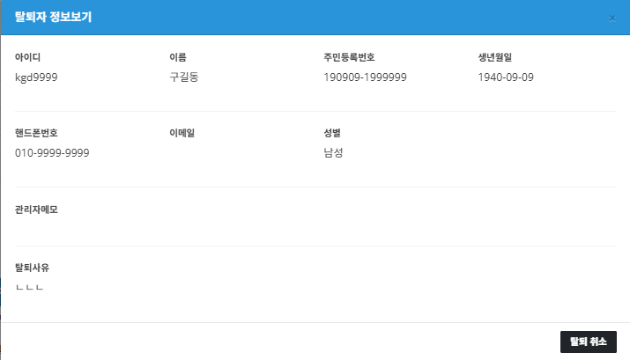
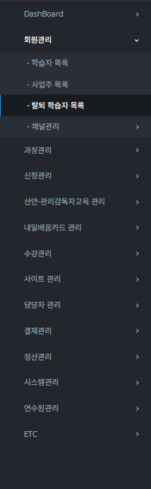
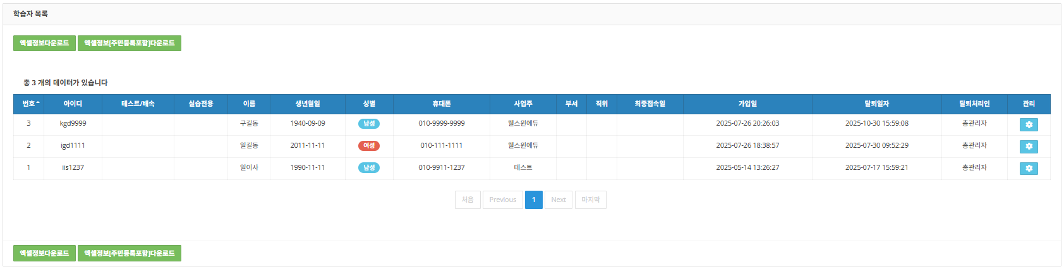
1.엑셀정보다운로드, 엑셀정보다운로드[주민번호 포함]
- 회원정보 엑셀 다운로드시 다운로드 사유를 체크하여 “권한자” 승인 후 1회 다운로드 가능
- 시스템관리 > 개인정보 열람로그 승인 가능
2. 탈퇴 취소 가능

Slide 10
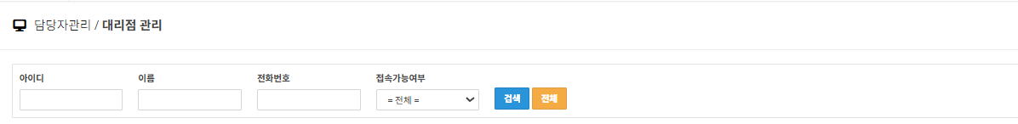
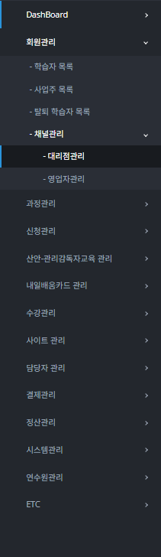
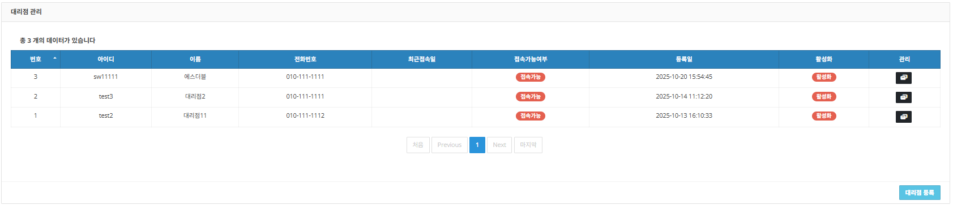
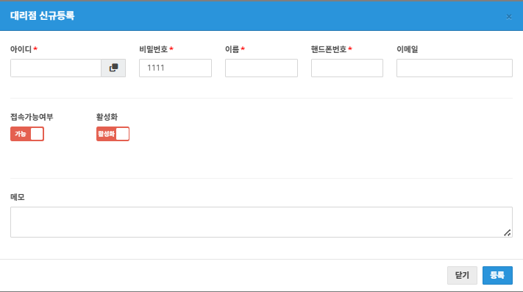
1.대리점 관리 등록
- 대리점 어드민: agent.iswsol.com ID: test2 PW: sw1111
- 대리점 등록후 해당 대리점에 영업자 등록을 진행 하셔야 합니다.
- 대리점 어드민에서 영업자를 직접 등록 할 수 있습니다.
- 교육원(본점) 대리점 등록이 필요합니다.

Slide 11
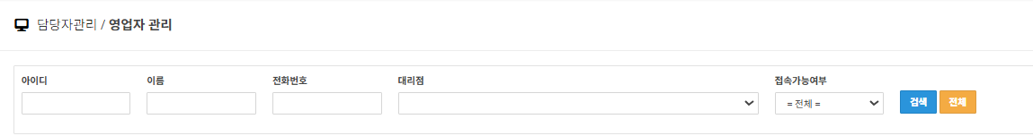
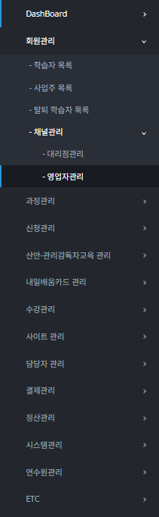
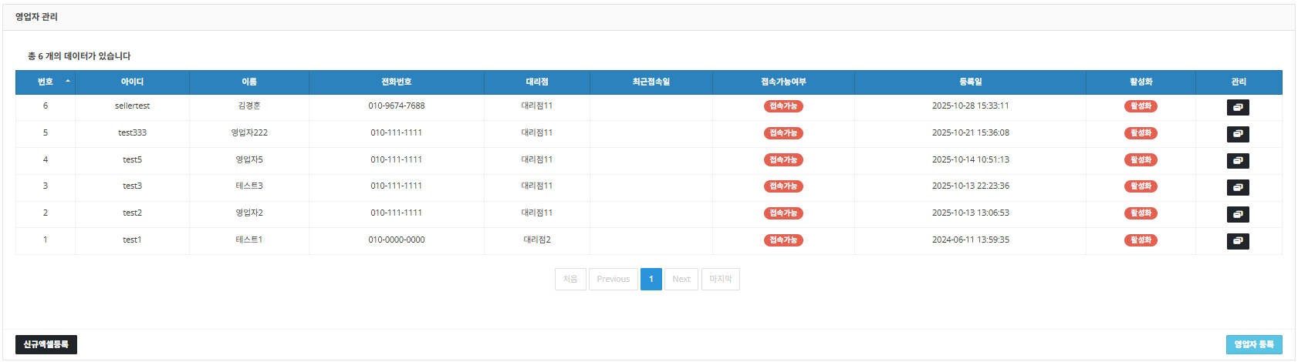
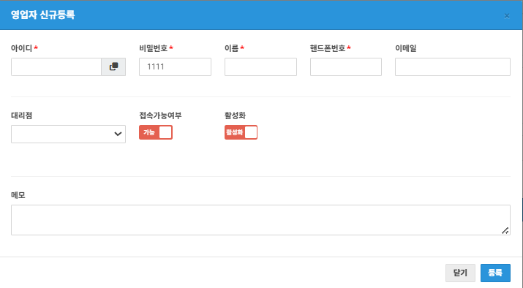
1.영업자 관리 등록
- 영업자 신규등록시 대리점을 선택해 주세요.
- 영업자 어드민: sales.iswsol.com ID: test1 pw: aa1111
- 본점 영업자 1개 등록 필요합니다.

Slide 12
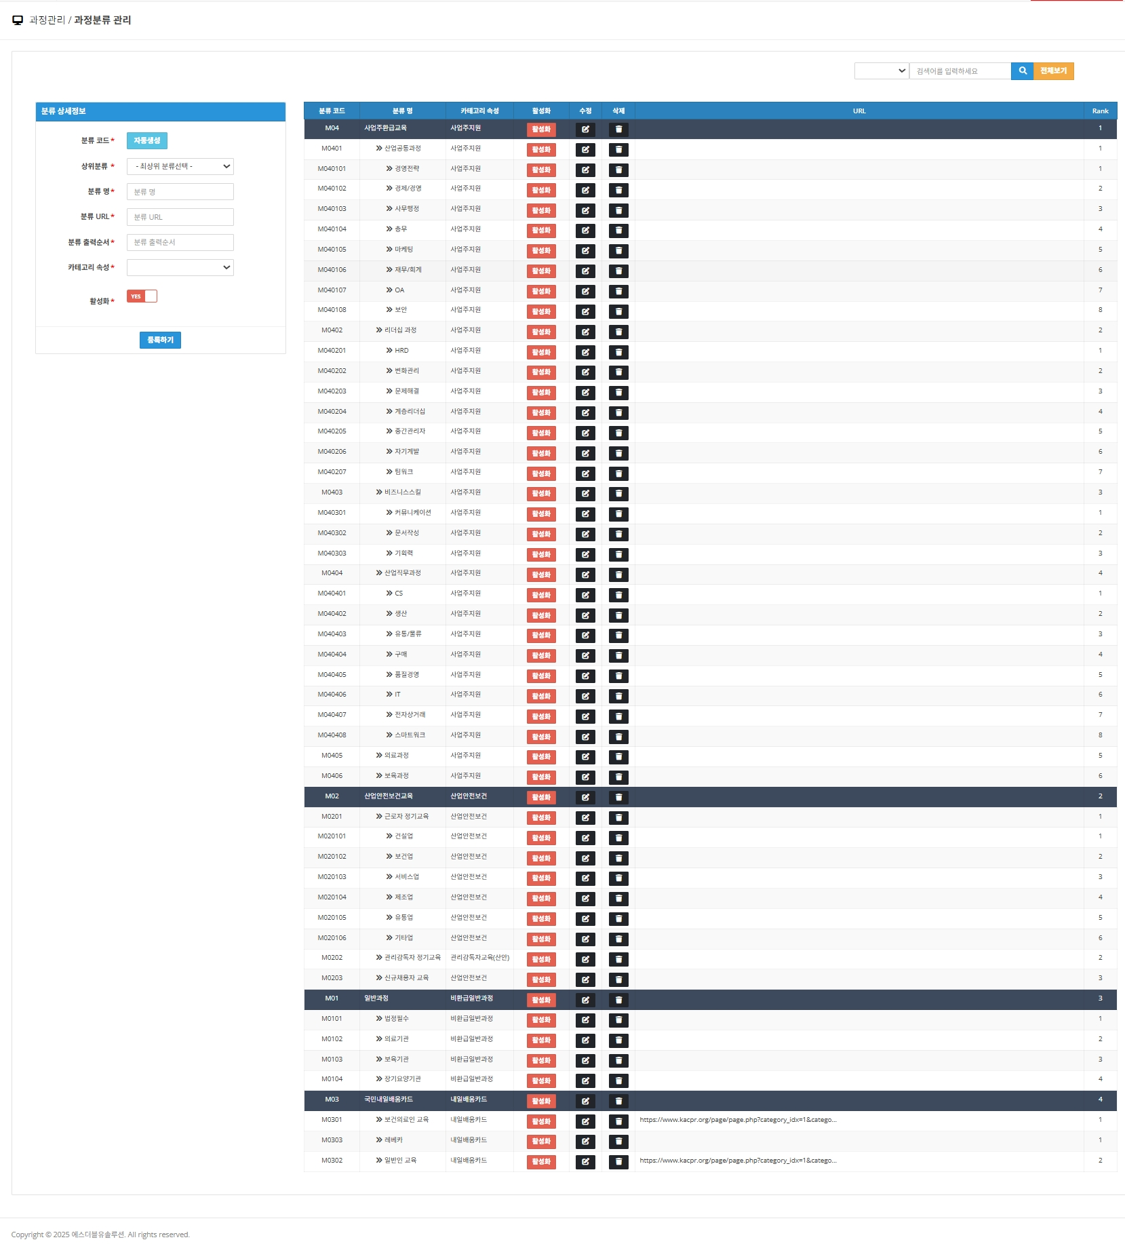
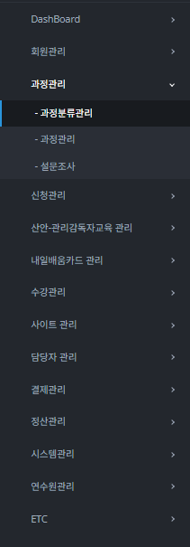
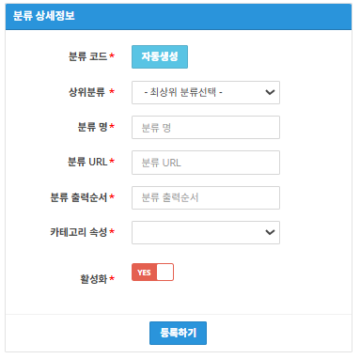
1. 과정관리 > 과정분류관리
2. 학습자 페이지에 노출되는 카테고리 별 설정 화면 입니다.
3. 카테고리 “수정” 버튼을 클릭해 주세요.
4. “분류 상세정보” 분류명, 출력순서, 카테고리속성, 활성화여부를 선택해 주세요.
5. 2차, 3차 카테고리는 제한없이 만들 수 있습니다.

Slide 13
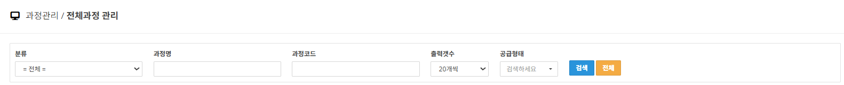
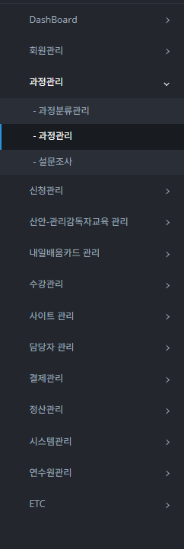
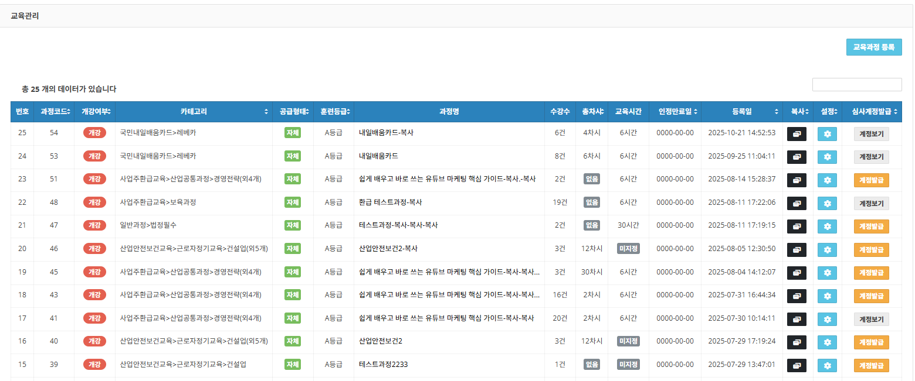
1. 과정관리 > 과정관리
2. 교육과정등록.
3. 복사.
4. 설정.
5. 심사계정발급

Slide 14
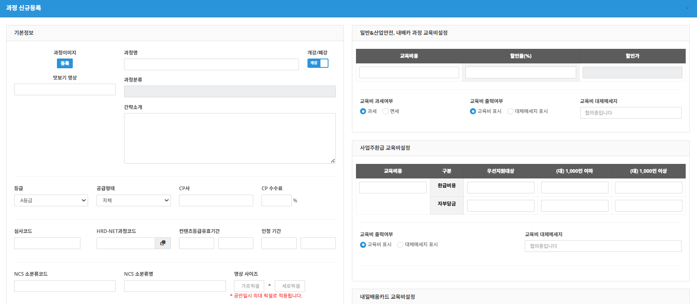
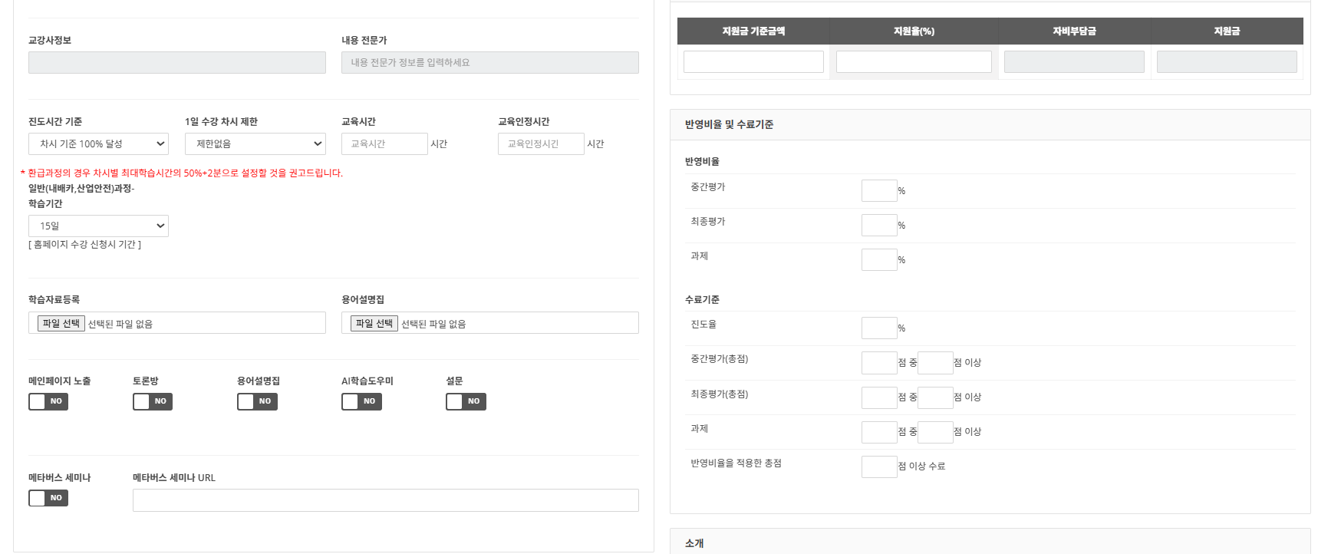
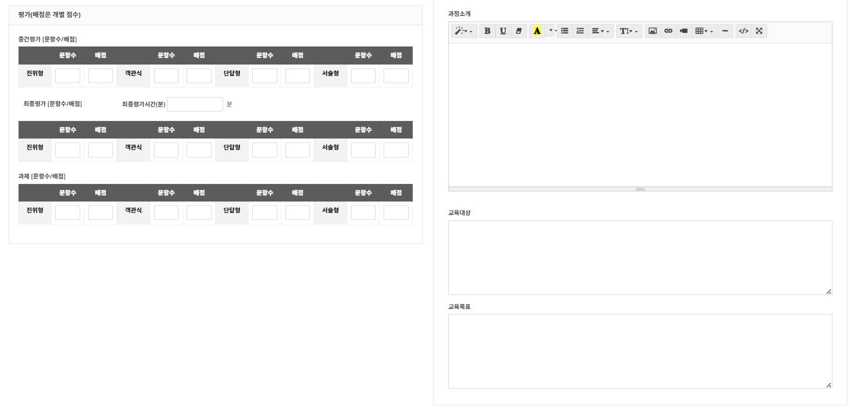
1. 과정관리 > 과정관리
2. 교육과정등록.
- 과정분류선택 : 학습자 페이지 노출 카테고리 선택해 주세요.
- . 다수선택 가능, 단 산업안전보건 제외
- 학습자 페이지 과정 선택시 학습기간 설정

Slide 15
1. 과정관리 > 과정관리
2. 교육과정등록.
- 과정분류선택 : 학습자 페이지 노출 카테고리 선택해 주세요.
- . 다수선택 가능, 단업안전보건 제외
- 학습자 페이지 과정 선택시 학습기간 설정
- 최종 평가시간 입력
- 내용들을 입력 후 확인 버튼 클릭하세요.

Slide 16
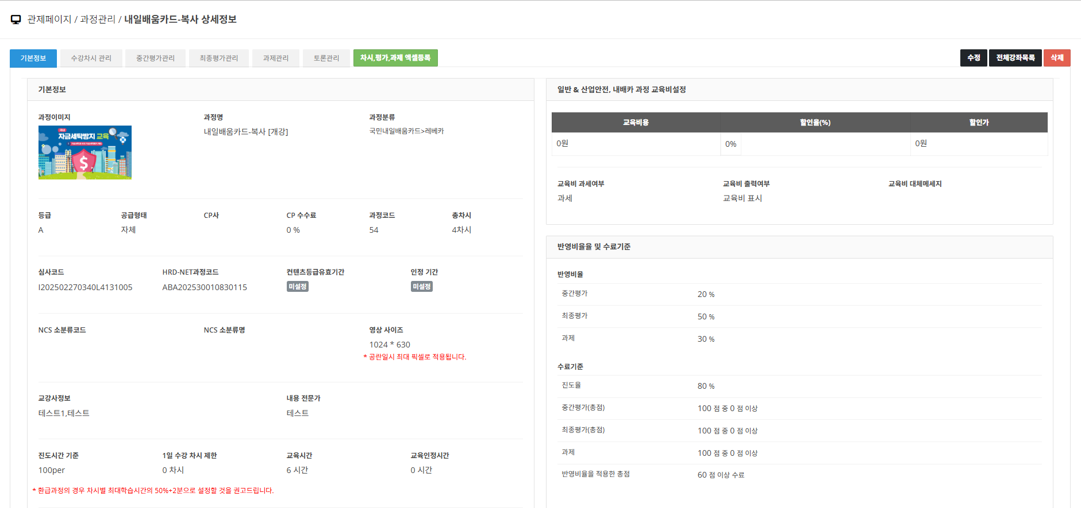
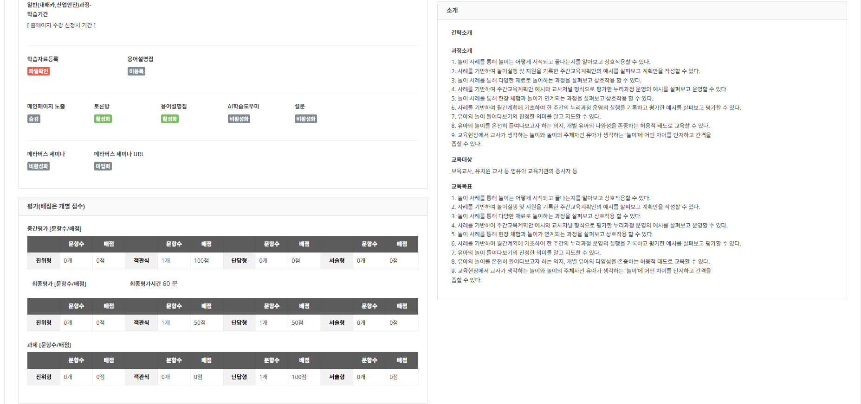
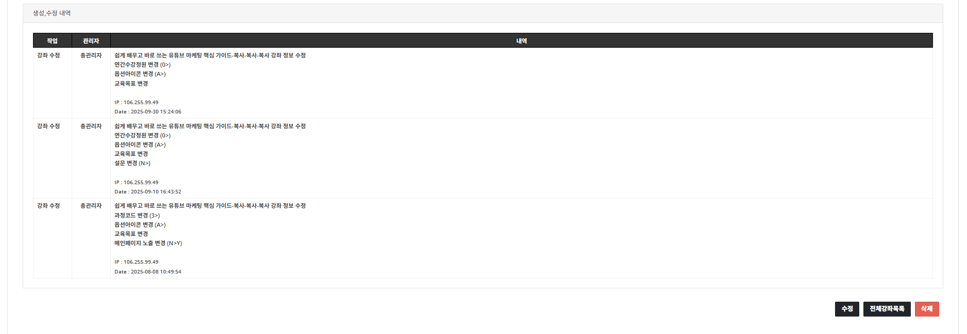
3. 설정.
- 과정 등록 완료 후 목록에서 설정 클릭하시면 다음과 같은 화면이 출력 됩니다..
- 생성,수정내역 : “타임라인”을 확인 할 수 있습니다.

Slide 17
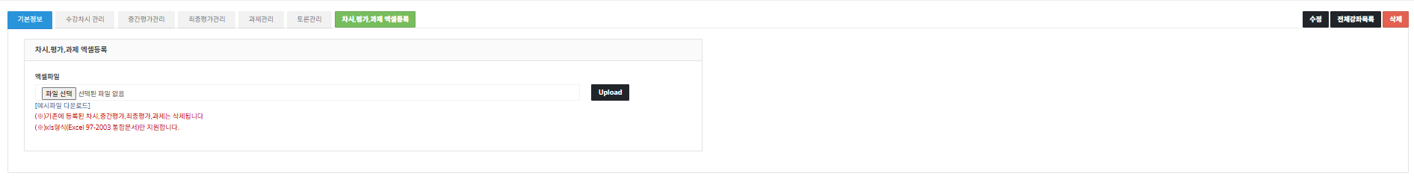
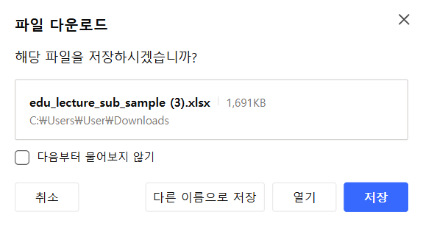
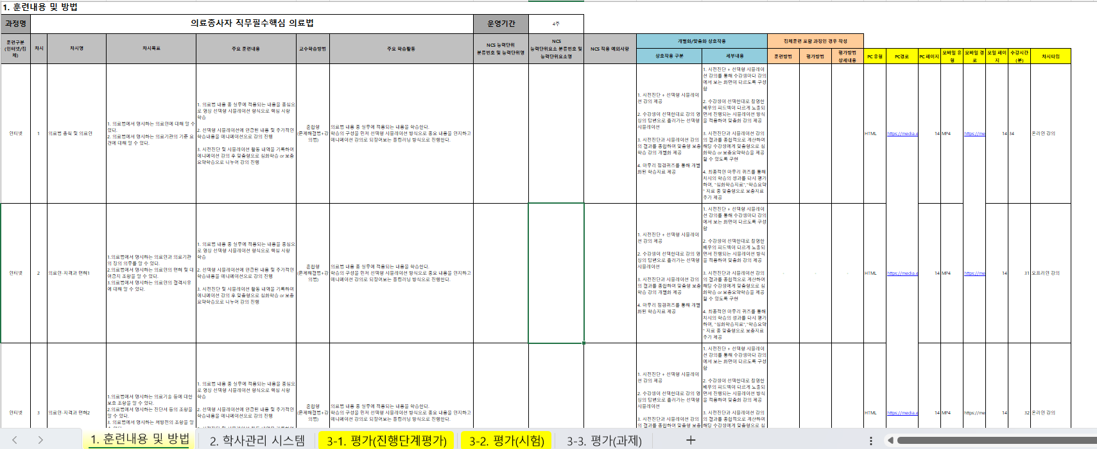


1. 차시, 평가, 과제 엑셀등록
- 파일 다운로드 : 기존 과정 개요서와 동일합니다.
- 과정개요서의 “훈련내용 및 방법” 탭에 노란색으로 된 부분을 추가 해 작성 하십시오.
- 과정개요서 업로드시 “수강차시관리, 중간평가관리, 최종평가관리, 과제관리“ 자동 등록 됩니다.
2. 토론관리
- 차시 입력
- 토론주제 입력 확인

Slide 18

1. 심사계정발급
- 콘텐츠 심사시 계정발급 클릭 튜터계정1, 학습자계정6 개가 자동 생성 됩니다.
- 콘텐츠심사에 맞추어 순차학습, 시험 제한 본인인증 기능이 사라집니다.
- 콘텐츠 오류 및 수정 내용이 있을 시 심사계정 “삭제”하시고 다시 수정 후 계정 발급하시면 됩니다.

Slide 19






1. 설문 엑셀등록
- 파일 예시문과 같이 작성하여 업로드 할 수 있습니다.
1. 과정관리 > 설문조사
- 설문등록 : 과정분류 선택, 객관식, 설문제목 등록 완료해 주세요.
+ 항목관리 선택 항목등록 하세요.
- 엑셀등록 제외 시 수동 등록으로 등록처리 됩니다.
－ 엑셀등록 시 객관식은 보기 ５개、 진위형은 보기 ２개 입력하세요.

Slide 20


1. 신청관리 > 수강등록 > 개별수강 등록
- 사업주 검색후 선택해 주세요..

Slide 21


1. 동일 사업주 신규회원 추가 등록 가능
2. 아이디/이름, 근무상태, 정렬갯수 검색 후 전체선택
3. 과정개설 등록
- 강의를 선택해 주세요.
- 강의분류를 선택해 주세요. (기본설정에서 설정한 강의분류만 출력 됩니다.)
- 설문조사를 선택해 주세요. (설문관리에 등록된 강의분류에 맞는 설문만 선택이 가능합니다.)
- 수강기간을 선택해 주세요.
- hrd_nst회차는 해당과정, 강의분류에 맞게 순차적으로 자동 입력됩니다.
- 강사관리에 등록된 첨삭 강사를 끌고 옵니다.
4. 추가시 클래스를 추가로 등록 할 수 있습니다.
5. 등록후 “확인＂선택한 훈련생이 클래스에 자동 입과 됩니다.( 전체과정 동일 훈련생 입과 됨)

Slide 22




1. 신청관리 > 수강등록 > 일괄 수강 등록
- 엑셀파일 다운로드 해 주세요..
- 예시파일 안내처럼 관련 정보 입력 후 업로드 하시면 됩니다.

Slide 23


1. 신청관리 > 수강등록 > 일괄 수강 등록
- 엑셀파일을 다운로드 해 주세요
- 예시파일 안내처럼 관련 정보 입력 후 업로드 하시면 됩니다.
- 정상적인 파일 업로드시 데이터가 없음으로 표기되며, 몇 건 일괄수강등록으로 표기 됩니다.
- 오류 데이터 발생시 오류 메시지를 확인해 주시기 바랍니다.
- 오류 수강생만 표출 됩니다.

Slide 24



1. 신청관리 > 클래스관리
- 수강등록 탭에서 등록한 과정이 “클래스”로 표기 됩니다.
- 이미 등록한 클래스과정에서도 새로운 과정 추가 및 학습자 추가 사업주 추가 등록이 가능합니다.

Slide 25


1. 클래스 과정명 클릭
- 입과 되어 있는 수강생이 표출 됩니다.
- 학습기간 중에도 수강생 삭제가 가능합니다.
- 수강생 삭제시 학습자의 수강내역이 모두 사라지는 점 꼭 인지하시기 바랍니다.
- 추가 입과도 가능 합니다.
2. 클래스 개별 추가하기
- 해당 선택부분을 입력하시고 “추가하기” 하시면 추가 과정이 생성됩니다.

Slide 26



2. 클래스 개별 추가하기
- 해당 선택부분을 입력하시고 “추가하기” 하시면 추가 과정이 생성됩니다.
- 추가 과정에 입과는 우측 사업주 검색을 하여 추가 입과를 진행 하시면 됩니다.
- 아래와 같이 추가 과정 및 추가 입과 학습자 삭제가 자유롭게 진행 할 수 있습니다.

Slide 27


산안-관리감독자교육관리 > 수강(클래스)등록
- 과정 등록시 관리감독자 카테고리 설정된 과정만 표출 됩니다..
- 강의분류: 어드민 기본설정에서 설정되어 있어야 합니다.
- 설문조사:. 설문관리에 분류 등록된 설문만 표출 됩니다.
- 생성시작 요일을 선택해 주세요.
- 생성 간격을 선택해 주세요.
- .시작회차를 설정해 주세요
2. 클래스 생성
- 생성된 리스트는 “클레스 관리” 에서 확인 가능합니다.

Slide 28





2. 클래스 생성
- 생성된 리스트는 “클레스 관리” 에서 확인 가능합니다.
3. 학습자 페이지 과정 노출
- 수강신청 신청시 등록날짜 노출 학습가능한 학습일 지정 결재 진행

Slide 29


학습자 페이지 > 내강의실 > 대기중과정
- 상세보기
- 내 강의실에서 “수강취소” 가능
- “수강 취소” 시 해당년도 안에 언제든 다른 시간 선택하여 다시 내 강의실 담기 가능
- .횟수 제한 없음, 결재취소 불가(관리자가 상점에서 직접 결재취소는 가능)
- 입장하기 : 기본정보에 등록된 줌URL 연결되어 있습니다.

Slide 30




산안-관리감독자교육관리 > 학습자 수강현황
- 학습자 페이지에서 수강 신청하면 학습자 수강현황에 자동으로 등록 됩니다.
- 또한 학습자가 수강 취소를 하면 자동으로 삭제 됩니다.
- “수료처리” 번호 체크박스 선택 후 “수강관리” 수료여부 전환 수료 적용하면 됩니다.
- “수동문자 발송”은 번호 체크박스 클릭 후 “체크항목 독려관리” 클릭하면 발송이 가능합니다.

Slide 31

체크항목 독려관리
- 알림톡, 문자발송, 이메일(개발준비) 상용구 관리에 등록된 정보를 이용하여 발송합니다.
- “자동문자발송” 학습독려관리에 등록하여 자동 발송 할 수 있습니다.

Slide 32


내일배움카드 관리> 수강(클래스)등록
- 과정 등록시 내일배움카드 카테고리 설정된 과정만 표출 됩니다..
- 강의분류: 어드민 기본설정에서 설정되어 있어야 합니다.
- 설문조사:. 설문관리에 분류 등록된 설문만 표출 됩니다.
- 생성시작 요일을 선택해 주세요.
- 생성 간격을 선택해 주세요.
- .시작회차를 설정해 주세요
- 첨삭강사를 선택해 주세요.
- 중복 생성은 불가 합니다.
2. 클래스 생성
- 생성된 리스트는 “클레스 관리” 에서 확인 가능합니다.

Slide 33



2. 클래스 생성
- 생성된 리스트는 “클레스 관리” 에서 확인 가능합니다.
3. 학습자 페이지 과정 노출
- 수강신청 신청시 등록날짜 노출 학습가능한 학습인 지정 결재 진행
4. 수강생 최소 강의 신청시 결재되지 않고 관리자 페이지 수강신청 현황에 접수 됩니다.

Slide 34



내일배움카드 관리> 수강생 신청현황
- 학습자 페이지 내일배움카드 수강신청한 학습자 접수 됩니다.
- 상태 값, 및 각 필드 확인 - 최종금액 입력
- 상태 값 > 승인 처리 해주세요.
- 학습자 페이지 > 개인신청관리 결재하기 생성 됩니다.
- 상태값 별 사용자 화면은 다음 페이지 확인

Slide 35


내일배움카드 관리> 수강생 신청현황
- 학습자 화면에서 접수 시 어드민 화면에서 상태값이 접수로 보입니다.
- 학습자는 수강취소만 가능

Slide 36


내일배움카드 관리> 수강생 신청현황
- 어드민 화면에서 결제로 상태를 바꾸면 학습자는 결제금액과 결제할 수 있는 버튼이 활성화됩니다.

Slide 37


내일배움카드 관리> 수강생 신청현황
- 어드민 화면에서 승인로 상태를 바꾼 후 수정을 하면내용이 사라지고 학습자 화면에서 상태값이 사라지게 됩니다.

Slide 38


내일배움카드 관리> 수강생 신청현황
- 어드민 화면에서 취소로 상태값을 변경하면 사용자 화면에서 상태값이 취소로 표시됩니다.

Slide 39


내일배움카드 관리> 수강생 신청현황
- 학습자 페이지 내일배움카드 수강신청한 학습자 접수 됩니다.
- 상태 값, 및 각 필드 확인
- 최종금액 입력
- 상태 값 > 승인 처리 해주세요.
- 학습자 페이지 > 개인신청관리 결재하기 생성 됩니다.
- 결재 하기 카드사 선택 결재 완료
- 학습 시작인 전 > 대기중인 과정, 학습일 시작시 진행중인 과정에 강의 생성 됩니다.

Slide 40



내일배움카드 관리> 학습자 수강현황
- 상단 검색부분 전체적 수정중
- 이하 기능은 수강생현황과 같습니다.

Slide 41



1. 수강관리 관리> 학습자 수강현황
- 환급과정, 비환급과정 수강관리를 할 수 있습니다.
- 검색 전체 수정 중 입니다.
2. 유사 기능 생략….
- 진행상황: 수강대기- 과정상세 내역 이동 (수강시작 시 수강중 워딩 자동 변경)
- 전화상담 : 학습자 상세내역 이동(상담내역 관리)
- 학습자: 이름 , 아이디- 학습자 상세정보 이동
- 중간평가, 최종평가, 과제 : 학습종류 후 7일간 학습자 페이지 자동 재응시 가능(횟수제한 없음)
- 사업주 교육담당자 : 사업주명 클릭 사업주 상세페이지 이동
- 운영자 : 입과등록 관리자 표기

Slide 42


1. 수강관리 관리> 학습자 수강현황
- 환급과정
- 평가별 재응시 수동 처리 가능 합니다.
- 교강사 변경
1. 수강관리 관리> 학습자 수강현황
- 비환급과정
- 평가별 재응시 수동 처리 가능 합니다.
- 교강사 변경
- 수료여부 전환
- 수강기간 변경

Slide 43

“진행상황”
: 수강 시작전 수강대기로 표기
: 수강 중 표기
: 수강완료시 표기

Slide 44




차시 수강내역 및 IP
- 학습 차시별 세부 내역을 확인 할 수 있습니다.
중간평가, 최종평가, 과제
- 학습기간 중 재응시 수동 처리 가능
중간평가, 최종평가, 과제
- 학습기간 중 재응시 수동 처리 가능

Slide 45

1. 수강관리 관리> 학습자 수강현황
- “학습자” 이름, ID 클릭 : 학습자 상세정보 확인 할 수 있습니다.

Slide 46

1. 수강관리 관리> 학습자 수강현황
- 과정명 클릭 : 과정 상세정보 확인 할 수 있습니다.

Slide 47

1. 수강관리 관리> 학습자 수강현황
- “사업주명”클릭 : 사업주 상세정보 확인 할 수 있습니다.

Slide 48





수강생 관리> 교육계약서류 현황
- 온라인교육 오리엔테이션
- 훈련생명단
- 교육훈련 위탁 계약서(환급,비환급)
- 관련 자료를 검색 출력 할수 있습니다.

Slide 49





1. 수강생 관리> 수료증 현황
- 교육확인서(개인,기업)
- 교육결과보고서
- 수료증(개인,기관) -
- 관련 자료를 검색 출력 할수 있습니다.

Slide 50



수강생 관리> 인증현황
- 인증현황, 통신사, 인증시점등 관련 내역을 확인 할 수 있습니다.
- 수강생 상세 페이지에서도 확인 가능 합니다.

Slide 51




수강생 관리> 설문조사 목록
- 과정전체 통계 및 회자별 통계를 확인 할 수 있습니다.

Slide 52



수강생 관리> 학습독려 관리
- 학습독려상태 “ 학습시작 전, 중 ,후 설정 하시면 하단 내용이 변경 됩니다.
- 학습독려 이름:
- 과정선택 : 선택된 유형에만 독려발송이 됩니다.
- 학습독려 발송예정 설정: 학습전 1일은 시작전 1일 입니다.
- 상용구 선택 : 등록 되어 있는 상용구를 선택 또는 작성 (단 알림톡은 등록된 코드만 발송)

Slide 53

수강생 관리> 학습독려 관리 > 학습시작전
- 학습독려상태 “ 학습시작 전
- 학습독려 이름: 학습자에게 발송되지 않음
- 학습돌려박송타입 : 알림톡, 문자
- 과정선택 : 선택된 유형에만 독려발송이 됩니다.
- 학습독려 발송예정 설정: 학습전 1일은 시작전 1일 입니다.
- 학습독려 발송시간 설정 : 발송타임 설정
- 상용구 선택 : 등록 되어 있는 상용구를 선택 또는 작성 (단 알림톡은 등록된 코드만 발송)
* “사이트관리 > 상용구관리” 문구등록을 먼저 해주셔야 합니다.

Slide 54

수강생 관리> 학습독려 관리 > 학습 중
- 학습독려상태 “ 학습시작 전
- 학습독려 이름: 학습자에게 발송되지 않음
- 학습돌려박송타입 : 알림톡, 문자
- 과정선택 : 선택된 유형에만 독려발송이 됩니다.
- 학습독려 발송시간 설정 : 발송타임 설정
- 진도율 설정 : ~% 미만
- 기간설정 : ~% 미만 학습기간을 의미합니다. (EX. 30일 100%로 환상 하여 설정해 주세요.
- 시험미응시자, 과제미제출자 : 진도율 및 기간설정 후 체크해주시면 됩니다.
- 상용구 선택 : 등록 되어 있는 상용구를 선택 또는 작성 (단 알림톡은 등록된 코드만 발송)
* “사이트관리 > 상용구관리” 문구등록을 먼저 해주셔야 합니다.

Slide 55

수강생 관리> 학습독려 관리 > 학습 종료 후
- 학습독려상태 “ 학습시작 전
- 학습독려 이름: 학습자에게 발송되지 않음
- 학습돌려박송타입 : 알림톡, 문자
- 과정선택 : 선택된 유형에만 독려발송이 됩니다.
- 학습독려 발송시간 설정 : 발송타임 설정
- 진도율 설정 : ~% 미만
- 기간설정 : ~% 미만 학습기간을 의미합니다. (EX. 30일 100%로 환상 하여 설정해 주세요.
- 시험미응시자, 과제미제출자 : 진도율 및 기간설정 후 체크해주시면 됩니다.
- 상용구 선택 : 등록 되어 있는 상용구를 선택 또는 작성 (단 알림톡은 등록된 코드만 발송)
* “사이트관리 > 상용구관리” 문구등록을 먼저 해주셔야 합니다.

Slide 56



1. 수강생 관리> 삭제된 수강생
- 신청관리 > 수강신청현황 에서 삭제한 수강생
-

Slide 57





사이트 관리> 공지사항분류관리, 공지사항관리
- 공지사항 분류 관리를 통해 분류별 공지를 할 수 있습니다.
- 학습자페이지 “학습지원센터 > 공지사항“ 표출

Slide 58



사이트관리 > FAQ분류 관리
- 질문 및 답변시 나누어진 분류에 따른 문의 관리

Slide 59



사이트관리 > FAQ관리
- 질문 및 답변 등록
- 분류 선택 및 관련 글 작성 후 등록
- 학습자페이지 자주하는 질문

Slide 60




사이트관리 > 1:1상담 분류관리
- 분류 등록 : 학습자 페이지 1:1상담 문의사항 등록시 분류 선택후 문의
- 분류를 나누어 관리를 하시면 추후 통계부분에서 분포도를 표출할수 있도록 추가개발 예정

Slide 61



사이트관리 > 1:1상담 문의관리
- 학습자 상담 등록 시 후측상단 알림보기로 확인 및 답변 이동
- 회원관리 > 학습자 목록 : 회원 검색 후 답변 관리

Slide 62



사이트관리 > 학습상담
- 학습자페이지 내강의실 학습 수강시 상담진행
- 튜터페이지 학습상담 탭에서 답변 (어드민에서도 답변은 가능)

Slide 63



사이트관리 > 고충상담
- 상담내용별 분류 분리
- 학습자 페이지 고충상담등록시 분류별 질문
- 분류별 상담내역 추후 통계페이지에서 관리할수 있도록 추가 개발 예정

Slide 64




사이트관리 > 고충상담 관리
- 학습자 상담등록시 우측상담 알림
- 관리 확인 후 답변등록
- 학습자 세부페이지 답변 가능

Slide 65


사이트관리 > 전화상담
- 학습자 전화상담 : 회원관리 >학습자목록 회원검색 회원상세정보 전화상담내역 등록 및 답변
- 상담 내역 및 처리내용 확인

Slide 66



사이트관리 > 학습자료실분류관리
- 다양한 분류로 학습에 도움되는 관련 자료를 제공할수 있음

Slide 67



사이트관리 > 학습자료실 관리
- 분류에 맞는 학습자료실 등록
- 학습자페이지 > 학습지원센터 > 학습자료실 확인 가능

Slide 68



사이트관리 > 경력개발자료실 분류관리
- 수강생 사후관리를 위한 페이지 입니다.

Slide 69



사이트관리 > 경력개발자료실
- 수강생 사후관리를 위한 페이지 입니다.

Slide 70




사이트관리 > 학습후기
- 어드민 등록 가능
- 본인이 수강한 과정 학습자 본인 후기 등록 가능

Slide 71



사이트관리 > 프로그램다운로드 분류관리
- 학습자 편의사항 및 설치 프로그램 안내

Slide 72



사이트관리 > 프로그램다운로드 분류관리
- 학습자 편의사항 및 설치 프로그램 안내

Slide 73



사이트관리 > 상용구관리
- 상용구 제목: 어드민 표출용
- 알림톡코드 : 필수
- 상용구내용: 치환코드를 활용하여 다양한 정보를 문자&알림톡으로 사용할 수 있습니다.

Slide 74



사이트관리 > 문구관리
- 세부페이지의 고지사항 (최종평가, 과제, 내일배움카드 고지내역 등등)에 사용.

Slide 75



사이트관리 > 상단메뉴관리
- 학습자페이지 카테고리 3개 수정 및 네임변경 내용변경, 카테고리 활설화/비활성화
- 내용변경이 가능한 카테고리는 설정 톱니바퀴가 있는 카테고리만 내용변경이 가능 합니다.

Slide 76
사이트관리 > 상단메뉴관리
- 학습자페이지 카테고리 3개 수정 및 네임변경 내용변경, 카테고리 활설화/비활성화
- 내용변경이 가능한 카테고리는 설정 톱니바퀴가 있는 카테고리만 내용변경이 가능 합니다.
- “수정” 클릭 : 좌측 상단메뉴 상세정보에서 정보를 수정 변경 할 수 있습니다.

Slide 77


사이트관리 > 문자발송목록
- 발송된 리스트를 확인 할 수 있습니다.

Slide 78


사이트관리 > 메일발송목록
- 발송된 리스트를 확인할수 있습니다. (추가개발 예정중)

Slide 79


사이트관리 > 알림톡발송목록
- 발송된 리스트를 확인할수 있습니다. (추가개발 예정중)

Slide 80



담당자관리 > 관리자 관리
- 어드민 관리자 담당자 별로 ID 발급하여 관리하세요.

Slide 81


담당자관리 > 관리자 관리
- 등록 관리자 관리탭 클릭
- 허용 IP를 등록하여 사용을 하세요. (등록된 IP에서만 접속이 가능합니다.)
- “타임라인” : 해당 관리자의 타임라인을 확인 할 수 있습니다.
- 메뉴권한: (작업중 12월 업데이트 예정)

Slide 82

담당자관리 > 관리자 관리
- 등록 관리자 관리탭 클릭
- 허용 IP를 등록하여 사용을 하세요. (등록된 IP에서만 접속이 가능합니다.)
- “타임라인” : 해당 관리자의 타임라인을 확인 할 수 있습니다.
- 항목별 별 검색 가능
- 메뉴권한: (작업중 12월 업데이트 예정)

Slide 83



담당자관리 > 교강사 관리
- 튜터(첨삭강사) 입니다.
- 항목별 첨삭비용을 입력해 주세요.

Slide 84



담당자관리 > 교강사 관리
- 내용전문가 입니다.

Slide 85


1. 결재관리 > 결재내역관리
-

Slide 86


시스템관리 > 기본설정 > 기본정보
- “LMS 기본 설정화면 구성” 내용 참고하세요.

Slide 87

시스템관리 > 기본설정 > 설정정보
- “LMS 기본 설정화면 구성” 내용 참고하세요.

Slide 88


시스템관리 > 배너관리
- “LMS 기본 설정화면 구성” 내용 참고하세요.

Slide 89


시스템관리 > 문서 이미지관리
- “LMS 기본 설정화면 구성” 내용 참고하세요.

Slide 90



시스템관리 > 팝업관리
- “LMS 기본 설정화면 구성” 내용 참고하세요.

Slide 91


시스템관리 > 개인정보 열람로그
- 개인정보 다운로드시 승인요청 창입니다..

Slide 92



시스템관리 > 장애일지 관리
- 운영중 일어나는 장애에 관련된 내용을 기재하고 관리합나다.

Slide 93


시스템관리 > 메뉴관리
- “LMS 기본 설정화면 구성” 내용 참고하세요.

Slide 94


시스템관리 > 메뉴관리
- 구글엔진 검색기 안정한 사이트 인식하기위한 작업 창 입니다..

Slide 95


시스템관리 > 산인공 소명자료
- 이몬에서 다운로드 받은 소면 자료를 엑셀파일로 다운로드하여 업로드 하면 데이터 전송 됨(예정)

Slide 96


시스템관리 > 이몬API > 회원정보, 회원로고,과정,수업,수강,성적
- 이몬과 동일한테이불 구성으로 데이터 전송 및 누적 데이터 확인

Slide 97



1. 연수원관리 > 연수원설정

Slide 98

1. 연수원관리 > 연수원설정
- 연수원URL : 사용하고자하는 2차도메인 설정 후 본 도메인을 넣어서 만드시면 됩니다.
ex) sss001.iswsol.com
- 구독시작일, 구독종료일 : 연수원페이지 유효 설정가능

Slide 99

1. 연수원관리 > 연수원설정
- 구글엔진 검색 및 URL전달시 네임

Slide 100


1. 연수원관리 > 연수원배너관리
- 연수원 별 배너관리 가능

Slide 101



1. 연수원관리 > 연수원팝업
- 출력형태 선택 : 이미지 업로드방식, 에티터 방식
- 생성된 연수원 선택
- 연수원 별 팝업관리 가능

Slide 102



1. 연수원관리 > 연수원공지사항 분류관리
- 연수원: 유형별 공지사항 등록 관리 할 수 있습니다.

Slide 103



1. 연수원관리 > 연수원공지사항
- 연수원: 등록된 연수원 설정

Slide 104

LMS 카테고리 설명서(튜터)
tutor.도메인
ID: tutor
PW: sw1111

Slide 105




1. 학습자 수강생현황
- 배정 받은 수강생 채첨관리
- 사업주위탁교육 과정 학습종료 후 7일간 재응시 채점 및 재응시 횟수 확인

Slide 106

1. 학습토론
- 과정별, 클래스정보별 토론 참여

Slide 107

1. 학습상담
- 배정 받은 수강생 상담관리
- 과정별 검색 가능

Slide 108

LMS 카테고리 설명서(사업주)
company.도메인
ID: 3362401393
PW: sw1111

Slide 109



1. 수강진행관리
- 소속 수강생 수강관련 확인

Slide 110




1. 수강생 목록
- 등록된수강생 확인
- 학습자엑셀등록: 개인정보의 이동을 막기위해 사업주가 직접 업데이트 할 수 있습니다.

Slide 111

LMS 카테고리 설명서(대리점)
agent.도메인
ID: test2
PW: sw1111

Slide 112





1. 영업자목록
- 대리점 하부 영업자를 등록 관리 할 수 있습니다.
- 영업자별 통계 페이지 작업중

Slide 113

LMS 카테고리 설명서(영업자)
sales.도메인
ID: test6
PW: sw1111

Slide 114





1. 수강진행관리
- 검색별 도출 된 리스트 엑셀 다운로드

Slide 115

1. 수강생목록
- 사업주별 훈련생 리스트 확인

Slide 116


1. 사업주목록
- 사업주별 상세내용을 확인 할 수 있습니다.
- 소속학습자 탭을 이용해서 학습자 확인 가능 합니다.

